Slide 1
Tiết 4
Nói và nghe

Slide 2
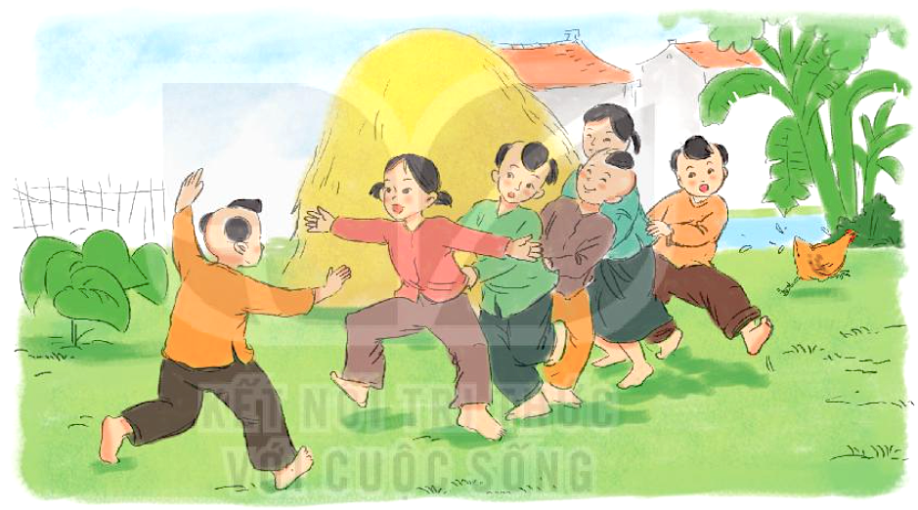
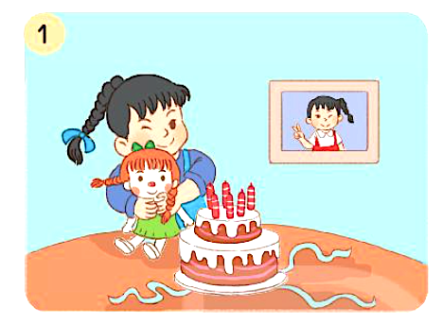
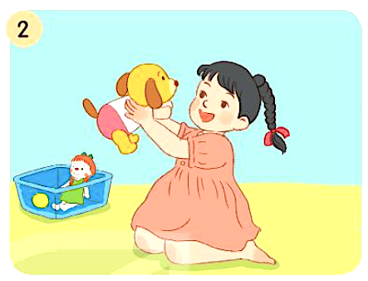
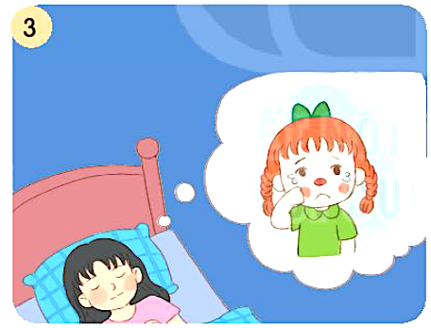
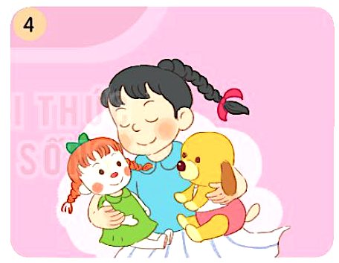
Nghe kể chuyện
Búp bê biết khóc

Slide 3
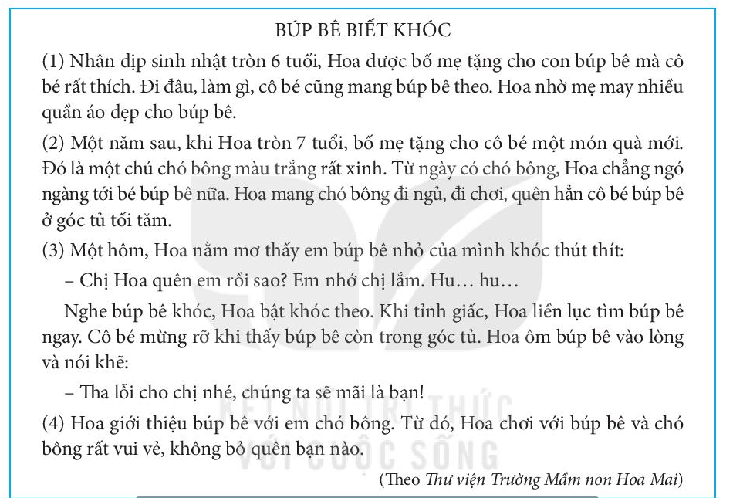

Slide 4











3. Chọn kể 1-2 đoạn của câu chuyện
Notes:
Bài giảng thiết kế bởi: Hương Thảo - tranthao121006@gmail.com

Slide 5
Nghe kể chuyện
Búp bê biết khóc

Slide 6
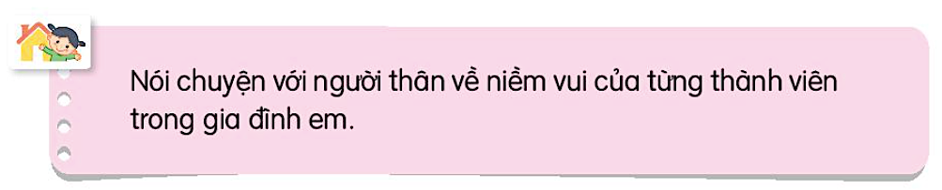
Kể về bạn Hoa trong câu chuyện “Búp bê biết khóc” cho người thân nghe.

